Slide 1
醫學影像專題 專題一
第3組
張世亞 608410021
蔡旻勳 608410054

Slide 2
Outline
訓練及測試資料集介紹
模型比較
實驗分析
結論

Slide 3
訓練及測試資料集介紹
模型比較
模型調整細節
結論

Slide 4
資料集切分方式
資料切分比例
(80%)Training data : cnv有258張，pcv有323張。
(20%)Testing data : cnv有64張，pcv有80張。
嘗試兩種資料切分方式 :
前80%當作training，後20%當作testing。
每五張取一張當作testing，其餘四張為traing。
Notes:
資料夾中的圖片有一些特徵不是平均分布，如果採用第1種切分方式，模型無法學習後面20%圖片的特徵

Slide 5
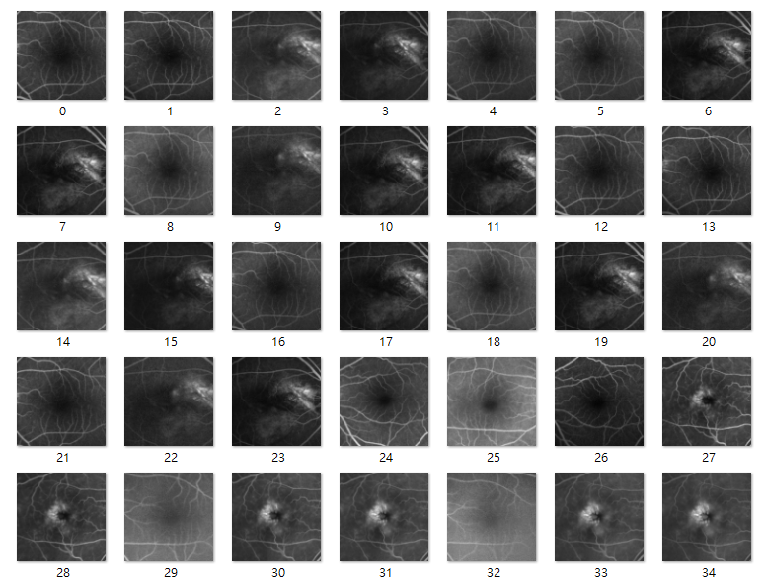
資料集的圖片分布
Notes:
如上圖為train的cnv資料夾，有一些相似的圖片會集中在一起。

Slide 6
前80%當作training，後20%當作testing
VGG16(原模型) :
Training accuracy : 74.87%
Testing accuracy : 68.06%
ResNet50(without pretrained) :
Training accuracy : 76.76%
Testing accuracy : 70.83%
VGG16和ResNet50在此切分方式下，差異不大。
Notes:
此處拿了resNet50和VGG比較資料切分方式的優劣，都是設定50個epoch
在此分法下，有時候甚至VGG16表現比resNet50好一些

Slide 7
每五張取一張當作test，四張為train
VGG16(原模型) :
Training accuracy : 55.23%
Testing accuracy : 55.56%
ResNet50(without pretrained) :
Training accuracy : 75.39%
Testing accuracy : 81.25%
ResNet50在此切分方式下，表現較VGG16好。

Slide 8
比較
使用ResNet50當作訓練模型，並採每五張取一張當作test，四張為train，能有最佳的效果。
每五張取一張當作test的方式，能避免前半部圖片特徵和後半部不一樣，導致模型只學到資料集中部分特徵的情況。
VGG16參數量大，約有1.38億，當單一特徵的訓練資料不足時，難以有效學習，所以第一種資料切分對於VGG16反而是較易學習的。

Slide 9
訓練及測試資料集介紹
模型比較
實驗分析
結論

Slide 10
採用模型
VGG16
初始給定模型。
16 層隱藏層 (13 convolution layers，3 fully-connected layers)。
ResNet50
相較於 VGG16 有更深的網路架構。
通過 Building Block 和 Bottle Block 解決深度過深導致梯度消失問題。
ResNet101
比起 ResNet50 多了17個convolution block(conv4_x)。
ResNet152
相較於 ResNet50 及 ResNet101有更深的網路架構。

Slide 11
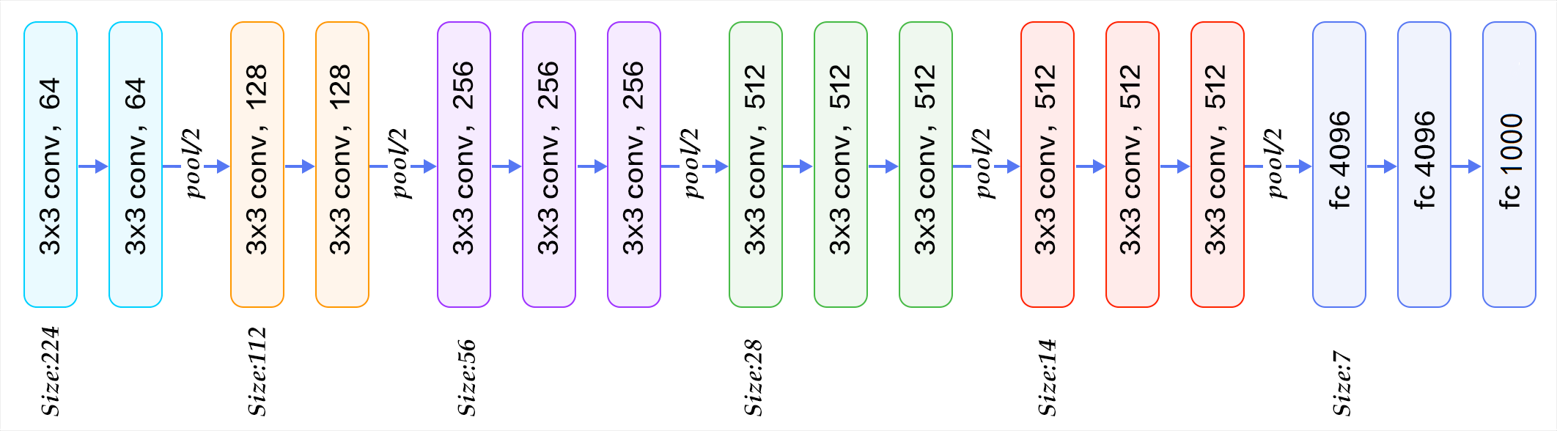
VGG16

Slide 12
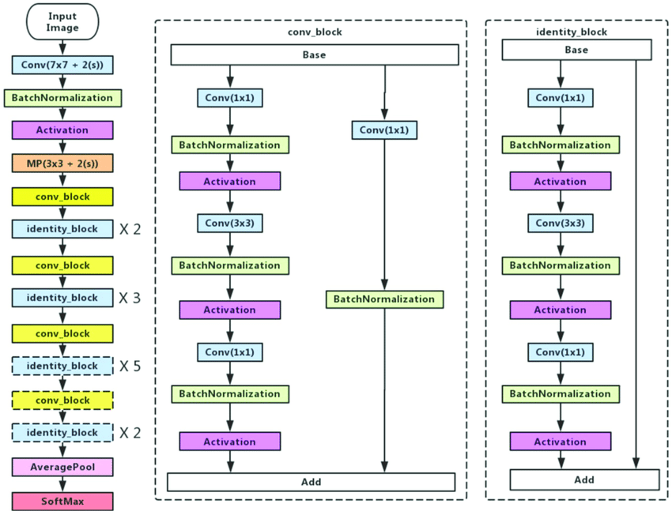
ResNet50

Slide 13
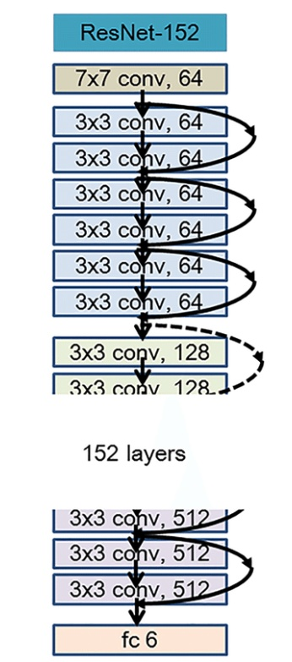
ResNet101
ResNet-101
101 layers

Slide 14
ResNet152

Slide 15
訓練及測試資料集介紹
模型比較
實驗分析
結論

Slide 16
環境配置
CUDA=10.2
Pytorch=1.1.0
Torchvision=0.2.1
Pillow=6.2.1
Numpy=1.18.1

Slide 17
Default setting
參數
epoch: 20 → 50 → 20
(大於 20 已收斂)
init_lr= 0.01
Model=VGG16
loss function: cross entropy
optimizer: SGD
資料切分方式 :
前80%當training，後20%當testing
結果
train_accuracy: 74.87%
test_accuracy_cnv: 57.8125%
test_accuracy_pcv: 76.2500%
test_accuracy_all: 68.0556%

Slide 18
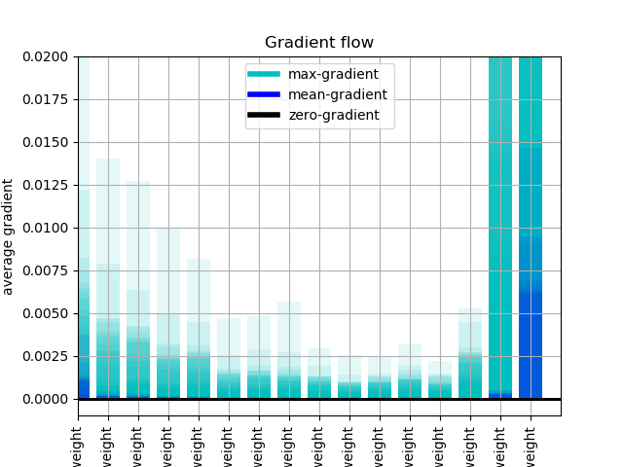
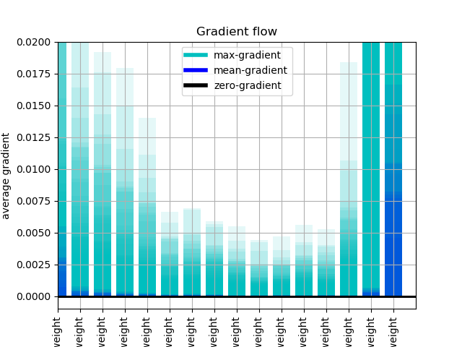
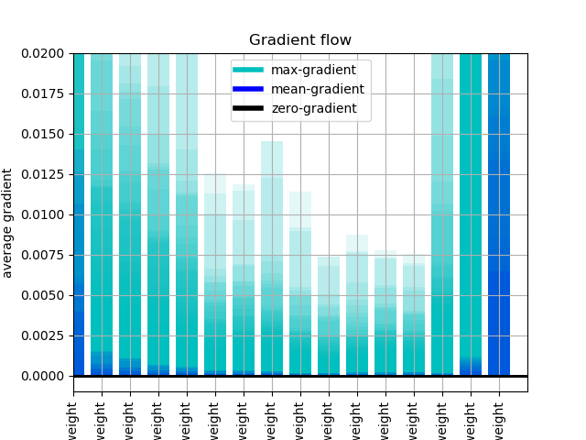
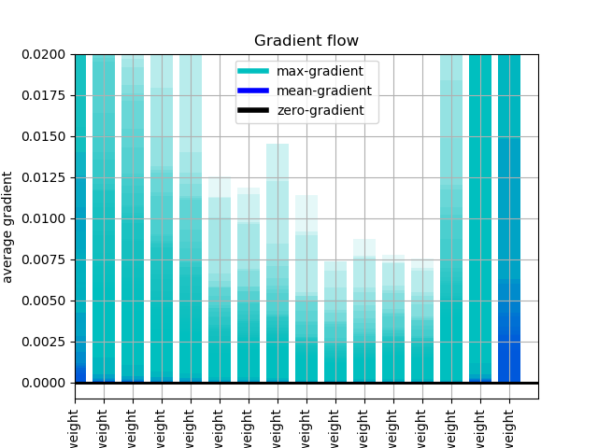
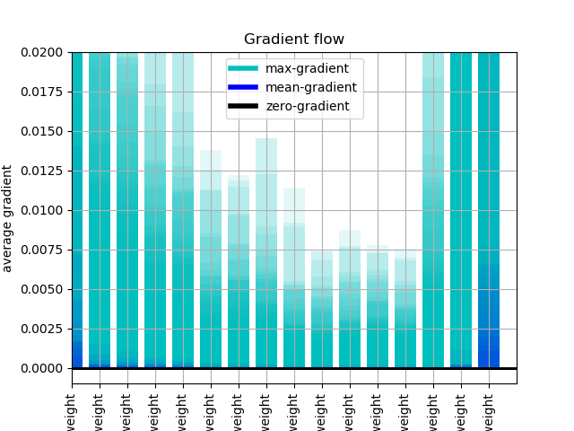

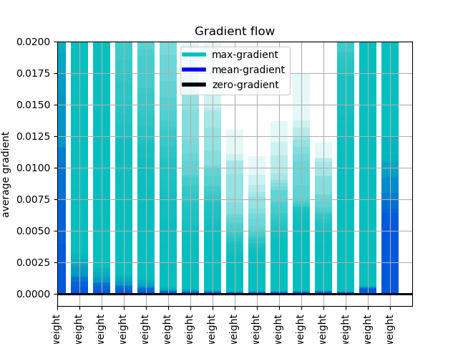
Default setting - Gradient ckeck
epoch1
epoch2
epoch3
epoch4
…
epoch5
epoch6
epoch20
Notes:
藍字是我們最終的模型設計參數

Slide 19
調整方向
Epochs
20 → 50 → 120 → 100
Learning rate
0.01 → 0.6 → 0.001 → 0.0001 → 0.001
Dataset
Data augmentation
Model
VGG 16 → ResNet50 → ResNet152 → ResNet101
Optimizer
SGD → Adam → SGD
Others
Transfer learning
Notes:
藍字是我們最終的模型設計參數

Slide 20
調整方案-optimizer
參數
epoch: 20
init_lr= 0.01 → 0.6 → 0.01
Model=VGG16
loss function: cross entropy
optimizer: Adam
結果
train_accuracy: 55.23%
test_accuracy_cnv: 0.0000%
test_accuracy_pcv: 100.0000%
test_accuracy_all: 55.5556%
Notes:
Adam 是相較於 SGD 有著 learning rate 自我調節機制的功能，但也通常從較大的 learning rate 開始訓練起。
猜測 Adam 適用於較大的訓練集，learning rate 才有足夠的空間進行調整

Slide 21
調整方案-model
參數
epoch: 50
init_lr=0.01
Model=ResNet50
loss function: cross entropy
optimizer: SGD
結果
train_accuracy: 76.76%
test_accuracy_cnv: 73.4375%
test_accuracy_pcv: 83.7500%
test_accuracy_all: 79.1667%
Notes:
將 Model 更換為 ResNet50，並增加 epochs到50

Slide 22
調整方案-transfer learning
參數
epoch:50
init_lr=0.01
Model=ResNet50(Pretrained)+ 1 fully-connected layer
loss function: cross entropy
optimizer: SGD
結果
train_accuracy: 90.02%
test_accuracy_cnv: 87.5000%
test_accuracy_pcv: 87.5000%
test_accuracy_all: 87.5000%
Notes:
嘗試使用預訓練的 ResNet50 model 進行再訓練。
由於預訓練的model輸出為 1000 類別，於是增加 1 層 fully-connected layer，縮為 binary classification，又稱作 Transfer learning

Slide 23
調整方案-data augmentation
參數
epoch:50
Data augmentation (翻轉，調整對比度)
init_lr=0.01
Model=ResNet50(Pretrained)+ 1 fully-connected layer
loss function: cross entropy
optimizer: SGD
結果
train_accuracy: 72.12%
test_accuracy_cnv: 84.3750%
test_accuracy_pcv: 68.7500%
test_accuracy_all: 75.6944%
Notes:
嘗試使用 data augmentation 的方式增加資料量避免 overfitting
可以看到雖然準確率下降，但 training accuracy 與 testing accuracy 的差距 由 5% -> 3% 左右

Slide 24
調整方案-ResNet152
參數
epoch:50 → 100
init_lr=0.01 → 0.001
Model=ResNet152(Pretrained)+ 1 fully-connected layer
loss function: cross entropy
optimizer: SGD
結果
train_accuracy: 1.0000
test_accuracy_cnv: 95.3215%
test_accuracy_pcv: 96.2500%
test_accuracy_all: 95.8333%
Notes:
更改model 為resNet152

Slide 25
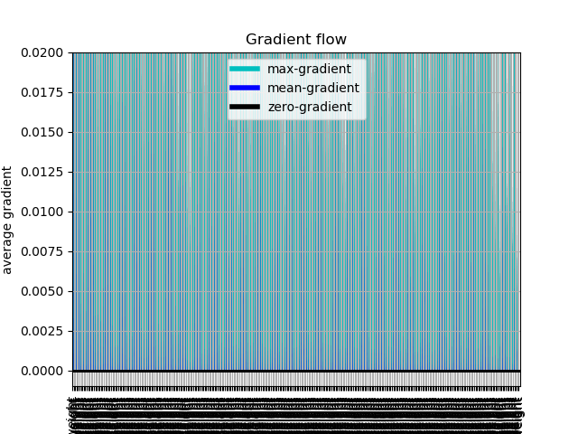
調整方案-ResNet152
Gradient check
Notes:
由於時間有限，所以只來的及產生 resnet152 的 gradient check

Slide 26

調整方案-ResNet101
參數
epoch :100 → 120 → 100
init_lr=0.001 → 0.0001 → 0.001
Model=ResNet101(Pretrained)+ 1 fully-connected layer
loss function: cross entropy
optimizer: SGD
結果
train_accuracy: 1.0000
test_accuracy_cnv: 98.4375%
test_accuracy_pcv: 98.7500%
test_accuracy_all: 98.6111%
Notes:
此結果為最終的結果，使用resNet101
Epoch基本上在50之後就趨於穩定
Learning rate設為0.0001時，準確率下降到80幾%

Slide 27
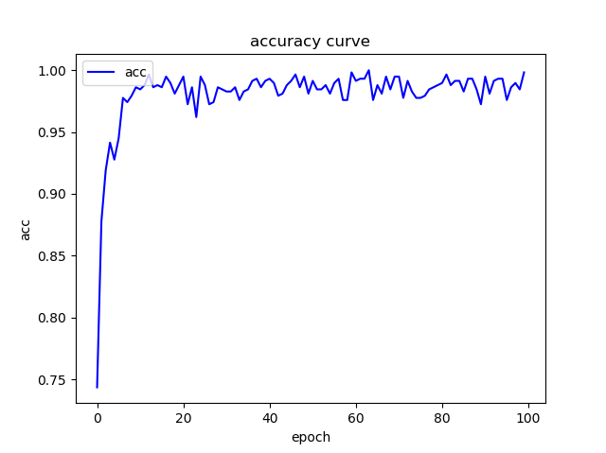
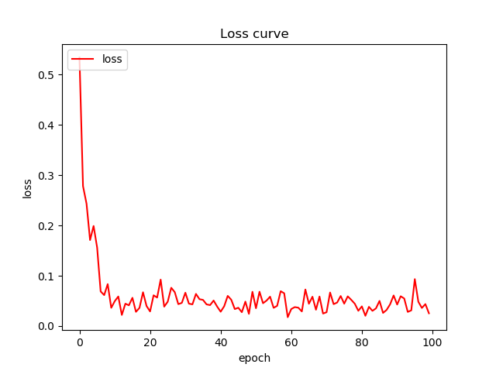
調整方案-ResNet101
Notes:
loss幾本上20個epoch過後就不會有大的波動，50epoch就完全穩定了。

Slide 28
比較總表
model | pretrained | optimizer | epoch | Learning rate | Training accuracy | Testing accuracy | 備註
VGG16 (default) | no | SGD | 20 | 0.01 | 74.87% | 68.0556%
 | no | Adam | 20 | 0.01 | 55.23% | 55.556%
resNet50 | no | SGD | 50 | 0.01 | 76.76% | 79.1667%
 | Yes | SGD | 50 | 0.01 | 90.02% | 87.5000%
 | Yes | SGD | 50 | 0.01 | 72.12% | 75.6944% | 資料擴增
resNet152 | Yes | SGD | 50 | 0.01 | 97.76% | 91.6667%
 | Yes | SGD | 100 | 0.001 | 100.0% | 95.8333%
resNet101 | Yes | SGD | 100 | 0.001 | 100.0% | 98.6111% | 最佳
Notes:
淺灰色的部分是嘗試過後，結果較不理想的部分
resNet101參數量較resNet152少，減少convolution反而在此資料集上表現更好。

Slide 29
訓練及測試資料集介紹
模型比較
實驗分析
結論

Slide 30
結論
我們的貢獻如下:
提供不同劃分 dataset 的方式
Model 準確率提高到 98.61%
針對不同模型進行嘗試，並找出表現相當不錯的模型設定。
期望更改方向
Loss function 的調整

